Slide 1
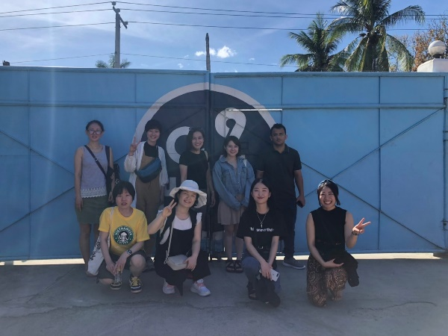
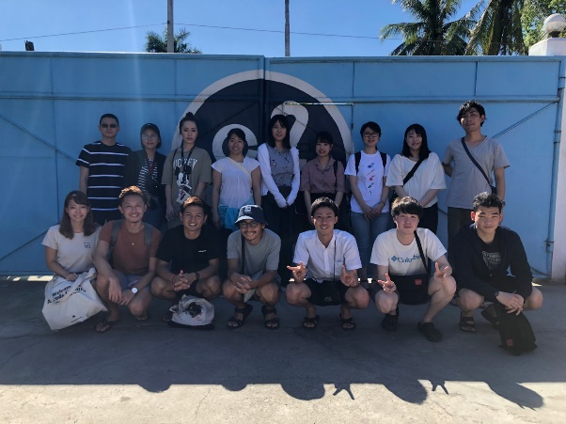
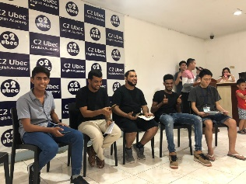
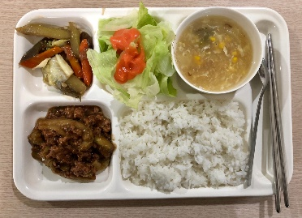
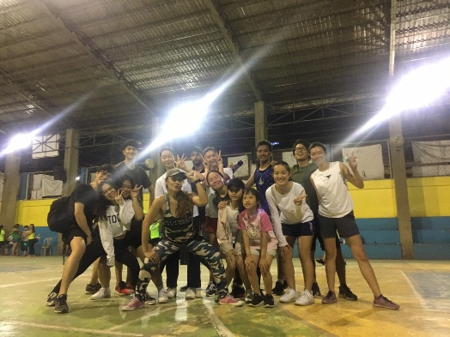
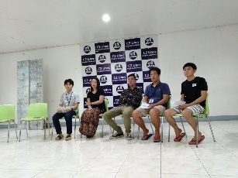
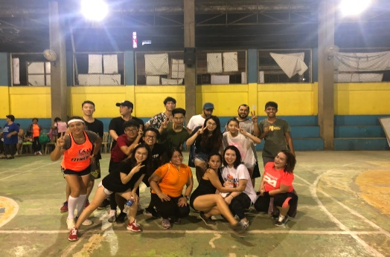
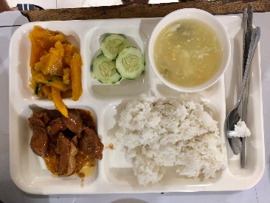
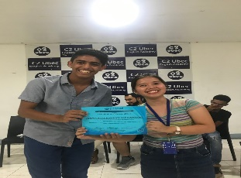
^{4th} Week of
Apr
2019
Issue No. 63
C2UBEC WEEKLY NEWS
www.c2englishacademy.com l c2ubeckoreal@gmail.com l facebook:c2ubecenglish
신입생을 환영합니다
.
일본, 중국, 대만, 베트남 학생들이 새로 들어왔습니다.
C2의 가족이 된 것을 진심으로 환영합니다 ☺
졸업을 축하합니다
C2의 점심과 저녁은 맛있는 단호박 볶음, 갈비찜, 건강에 좋은 야채 등 맛있는 음식이 많이 나왔습니다.☺
C2에서는 수영, 줌바 등 다양한 액티비티 활동을 즐길 수 있습니다. 많은 학생들이 참여하여 함꼐 즐거운 추억을 쌓았습니다:)
Nationality
Available Vacancy (2018/05/04)
KOREAN
9%
- | 1bed | 2bed | 3bed | 4bed
Female | △ | x | x | x
Male | △ | x | x | x
Couple/Family | x | x | x | x
JAPANESE
52%
TAIWANESE
29%
※ 공실률은 5개국 학생들의 예약과 취소에 따라 달라질 수 있습니다.
※ 한국의 성수기는12,1,2/7,8,9이며 타 국적은 한국과 성수기가 다릅니다
※ 가족팀/ 커플팀은 10팀만 예약을 받습니다. 따라서, 마감이 빠릅니다.
VIETNAMESE
7%
VIETNAMESE
Contact Us:
자세한 내용은 다음 번호를 통해 문의하시기 바랍니다.
한국원장: 강도희 세부 사무실: +63.32.258.6980 세부 한국전화:070.4388.8019
violet0360 c2ubeckorea@gmail.com c2ubecenglish
Saudi Arabia
3%

